Slide 1

VIPLive Regiozorg Valpreventie

Slide 2
Oplossingsrichting (zoals bij GLI)
Huisarts verwijst via zorgdomein
Valanalist/uitvoerder voert in VIPLive zorgactiviteit op
  - Inloggen via website (eventueel SSO)
  - Terugkoppeling via VIPLive
Huisarts voert in VIPLive zorgactiviteit op
  - Inloggen via SSO
Uitbetaling na retour van zorgverzekeraar voor HA en valanalist/uitvoerder

Slide 3
Valanalist/uitvoerder

Slide 4
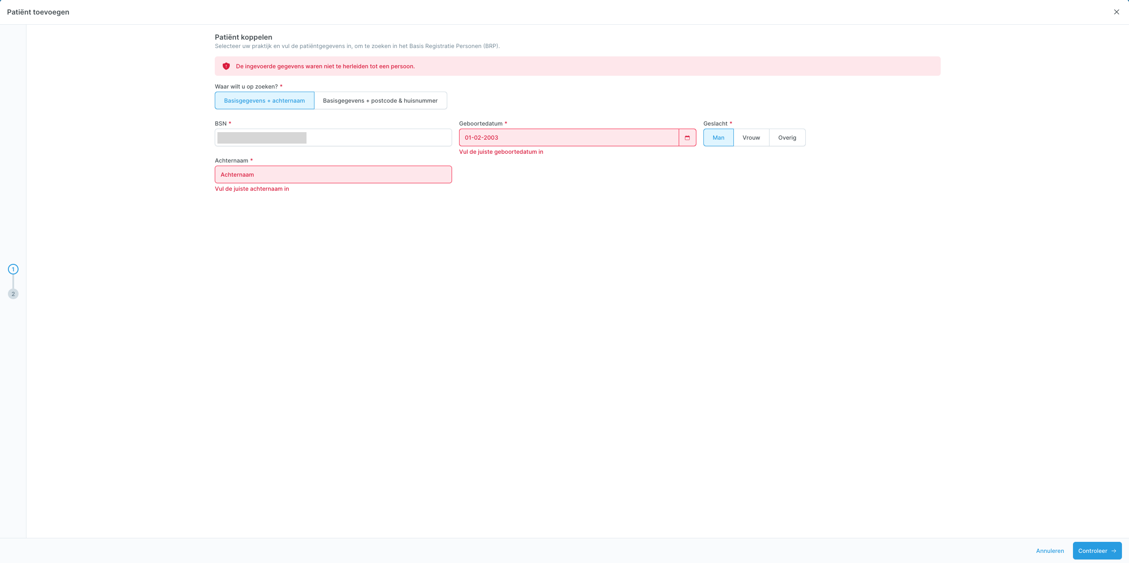

Slide 5
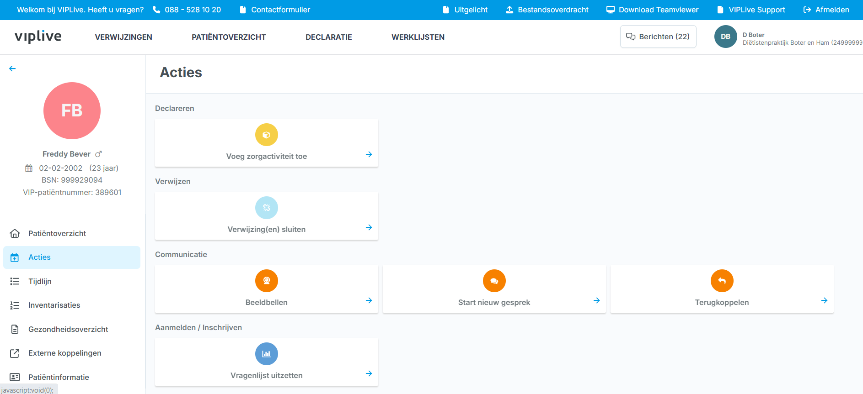

Slide 6
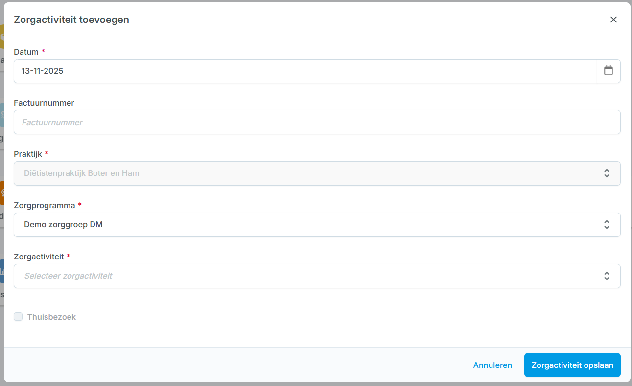

Slide 7
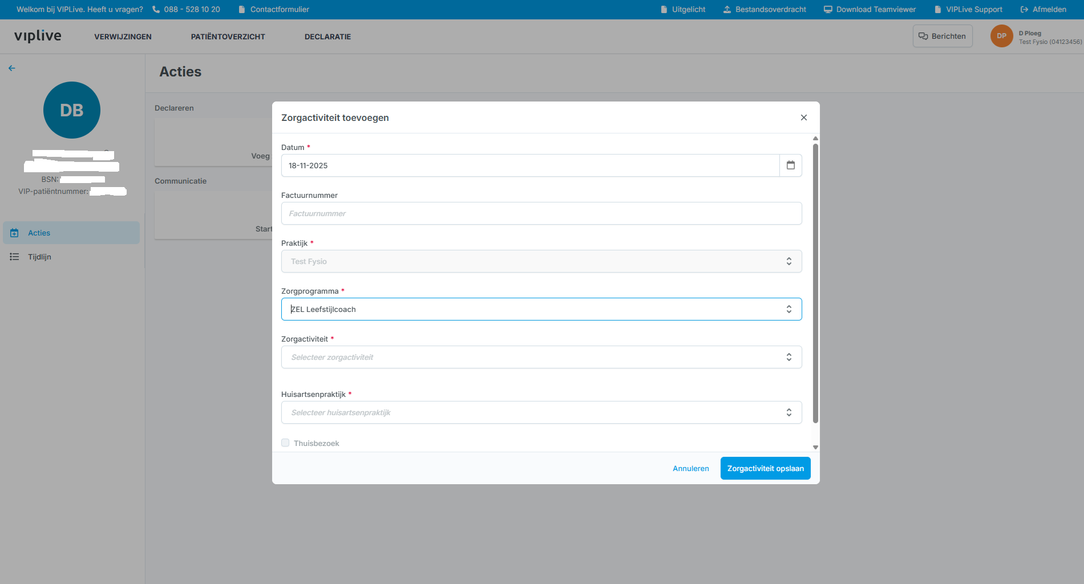
Let op: VRB’s declareren onder zorgprogramma ZEL leefstijlcoach.

Slide 8
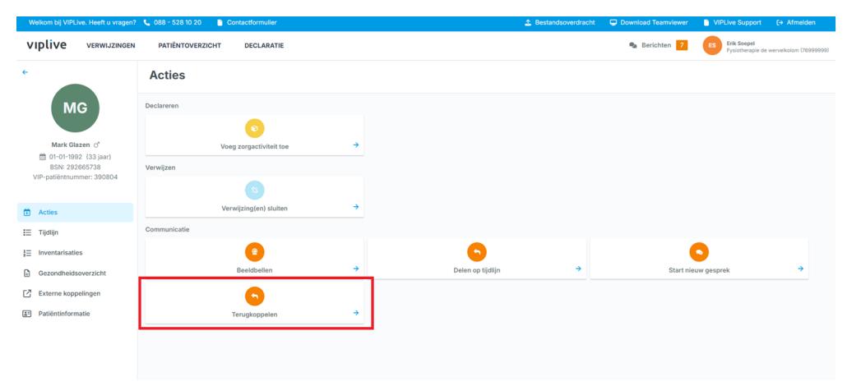

Slide 9
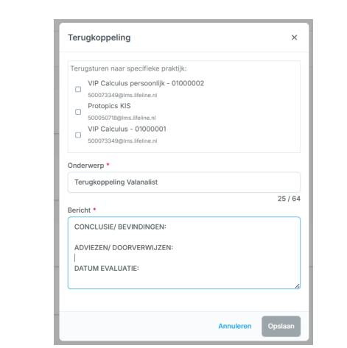

Slide 10
Opmerkingen
Valanalisten die ook leefstijlcoach krijgen ook de zorgactiviteiten van GLI te zien

